Slide 1


LỚP
11
HÌNH HỌC
Chương 3: VECTƠ TRONG KHÔNG GIAN. QUAN HỆ VUÔNG GÓC.
ÔN TẬP CHƯƠNG III (Tiết 2)
I
TÓM TẮT KIẾN THỨC CƠ BẢN
1
Góc giữa hai mặt phẳng
2
Hai mặt phẳng vuông góc
3
Khoảng cách
II
BÀI TẬP TỰ LUẬN
III
BÀI TẬP TRẮC NGHIỆM KHÁCH QUAN

Slide 2
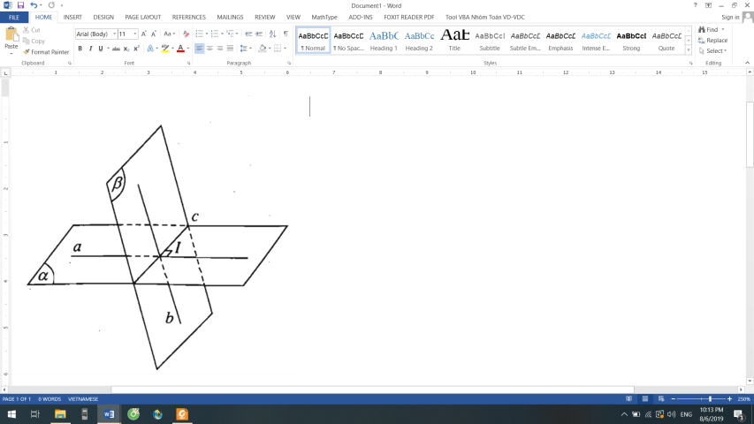
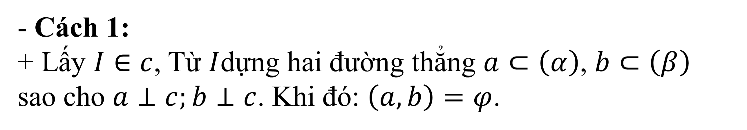
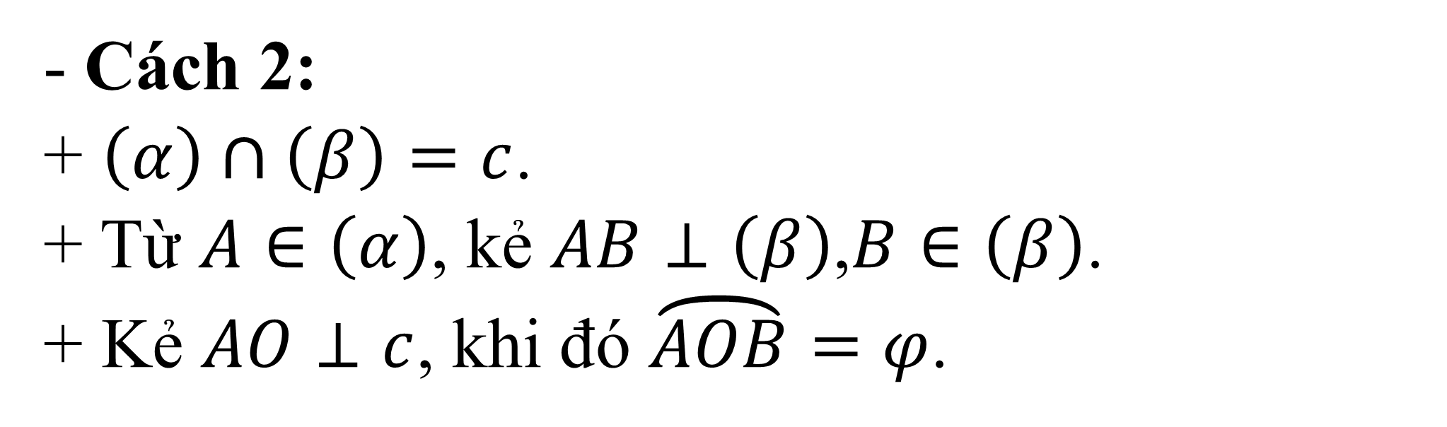
I
TÓM TẮT KIẾN THỨC CƠ BẢN
1
Góc giữa hai mặt phẳng
Định nghĩa
Góc giữa hai mặt phẳng là góc giữa hai đường thẳng lần lượt vuông góc với hai mặt phẳng đó.
Cách xác định góc giữa hai mặt phẳng cắt nhau.
- Cách 1:
+ Lấy $I∈c$, Từ $I$dựng hai đường thẳng $a⊂\left(α\right)$, $b⊂\left(β\right)$
sao cho $a⊥c;b⊥c$. Khi đó: $\left(a,b\right)=φ$.
- Cách 2:
+ $\left(α\right)∩\left(β\right)=c$.
+ Từ $A∈\left(α\right)$, kẻ $AB⊥\left(β\right)$,$B∈\left(β\right)$.
+ Kẻ $AO⊥c$, khi đó $\overset{⏜}{AOB}=φ$.
Notes:
Note: hiệu ứng xuất hiện…

Slide 3
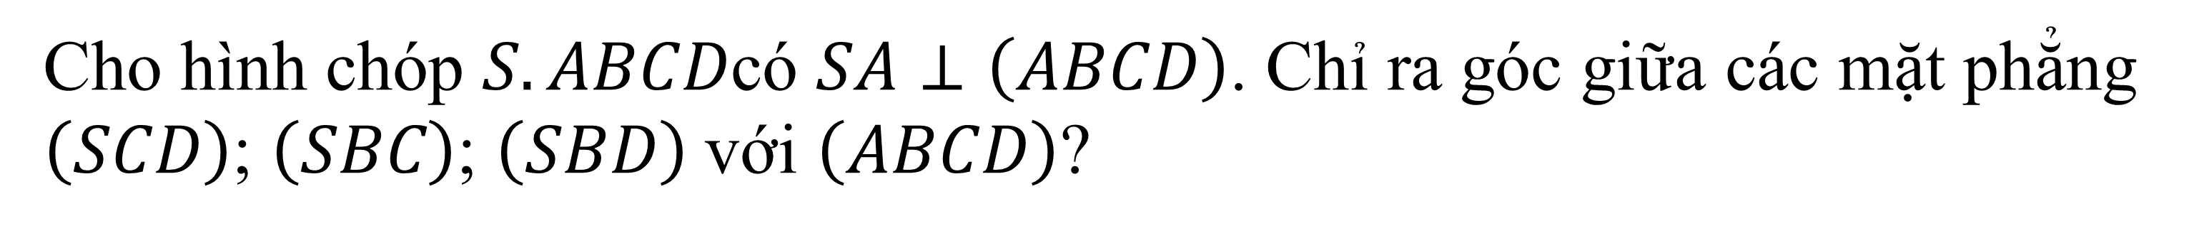
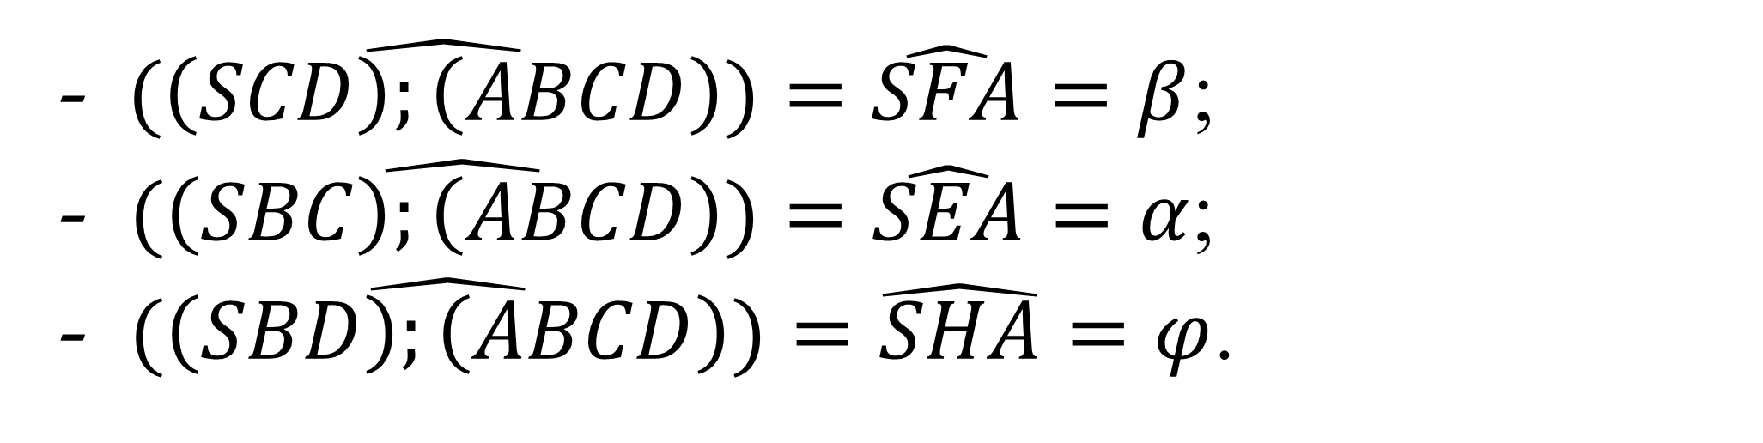
I
TÓM TẮT KIẾN THỨC CƠ BẢN
1
Góc giữa hai mặt phẳng
Ví dụ 1
Cho hình chóp $S.ABCD$có $SA⊥\left(ABCD\right)$. Chỉ ra góc giữa các mặt phẳng $\left(SCD\right)$; $\left(SBC\right)$; $\left(SBD\right)$ với $\left(ABCD\right)$?
Bài giải
$\hat{(\left(SCD\right);\left(ABCD\right))}=\hat{SFA}=β$;
$(\hat{\left(SBC\right);\left(ABCD\right))}=\hat{SEA}=α$;
$\hat{(\left(SBD\right);\left(ABCD\right))}=\hat{SHA}=φ$.
Notes:
Note: hiệu ứng xuất hiện…

Slide 4
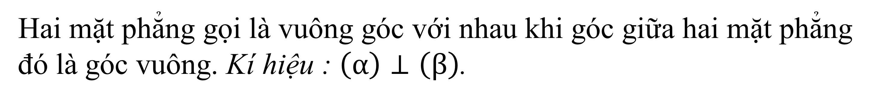
I
TÓM TẮT KIẾN THỨC CƠ BẢN
2
Hai mặt phẳng vuông góc.
Định nghĩa
Hai mặt phẳng gọi là vuông góc với nhau khi góc giữa hai mặt phẳng đó là góc vuông. Kí hiệu : $\left(α\right)⊥\left(β\right)$.
Cách chứng minh
$\left(α\right)⊥\left(β\right)⇔∃a⊂\left(α\right)$: $a⊥\left(β\right)$.
Notes:
Note: hiệu ứng xuất hiện…

Slide 5
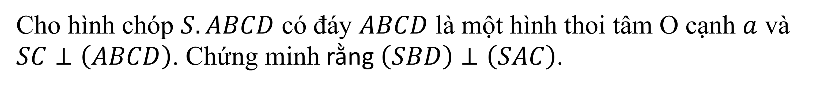
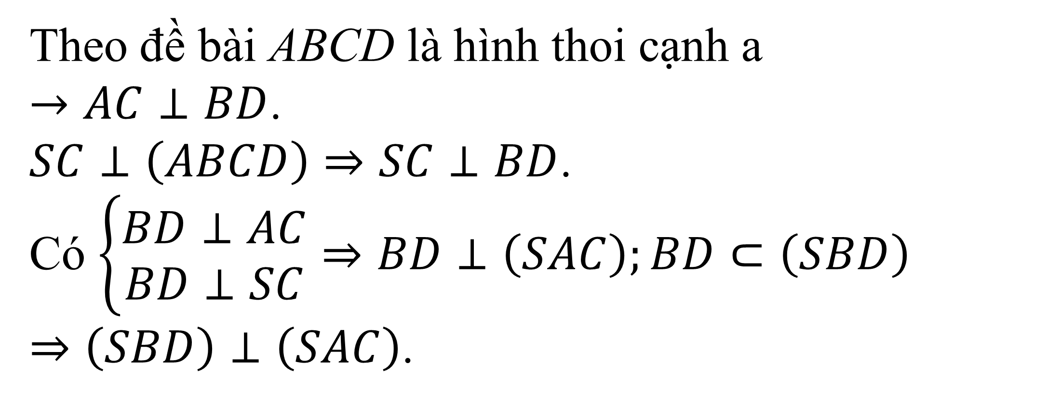
I
TÓM TẮT KIẾN THỨC CƠ BẢN
2
Hai mặt phẳng vuông góc
Ví dụ 2
Cho hình chóp $S.ABCD$ có đáy $ABCD$ là một hình thoi tâm O cạnh $a$ và $SC⊥\left(ABCD\right)$. Chứng minh rằng $\left(SBD\right)⊥\left(SAC\right)$.
Bài giải
Theo đề bài ABCD là hình thoi cạnh a
$→AC⊥BD$.
$SC⊥\left(ABCD\right)⇒SC⊥BD$.
Có $\left\{\begin{aligned}BD⊥AC \\ BD⊥SC\end{aligned}\right.⇒BD⊥\left(SAC\right);BD⊂\left(SBD\right)$
$⇒\left(SBD\right)⊥\left(SAC\right)$.
Notes:
Note: hiệu ứng xuất hiện…

Slide 6
I
TÓM TẮT KIẾN THỨC CƠ BẢN
3
Khoảng cách.
a. Khoảng cách từ một điểm đến một mặt phẳng
Cho $O$ và $\text{mp}(α)$. Gọi $H$ là hình chiếu vuông góc của $O$ trên $\left(α\right)$. Khi đó khoảng cách $\text{OH}$ đgl khoảng cách từ điểm O đến $\text{mp}(α)$. Kí hiệu $d\left(\text{O}\text{,}\left(α\right)\right).$
Cách xác định
$d\left(\text{O}\text{,}\left(α\right)\right)=OH$.
Notes:
Note: hiệu ứng xuất hiện…

Slide 7
I
TÓM TẮT KIẾN THỨC CƠ BẢN
3
Khoảng cách.
b. Khoảng cách giữa đường thẳng và mặt phẳng song song
Cho $\text{a}\text{ // }\left(α\right)\text{. }$Khoảng cách giữa a và (α) là khoảng cách từ một điểm bất kì của a đến $(α)$. Kí hiệu $d\left(a,(α)\right)$.
Cách xác định
$d\left(a,(α)\right)$=$d\left(A,(α)\right)$ với $A$ là điểm tùy ý thuộc $a$.
Notes:
Note: hiệu ứng xuất hiện…

Slide 8
I
TÓM TẮT KIẾN THỨC CƠ BẢN
3
Khoảng cách.
c. Đường vuông góc chung và khoảng cách giữa hai đường thẳng chéo nhau
- Đường thẳng Δ cắt hai đường thẳng chéo nhau a, b và cùng vuông góc với mỗi đường thẳng ấy đgl đường vuông góc chung của a và b.
- Nếu đường vuông góc chung Δ cắt hai đường thẳng chéo nhau a, b lần lượt tại M, N thì độ dài đoạn MN gọi là khoảng cách giữa hai đường thẳng chéo nhau a và b.
Nhận xét
- Khoảng cách giữa 2 đt chéo nhau bằng khoảng cách từ một điểm trên đt này đến mp song song với nó và chứa đt kia
- Khoảng cách giữa 2 đt chéo nhau bằng khoảng cách giữa 2 mp song song lần lượt chứa 2 đt đó.
Notes:
Note: hiệu ứng xuất hiện…

Slide 9

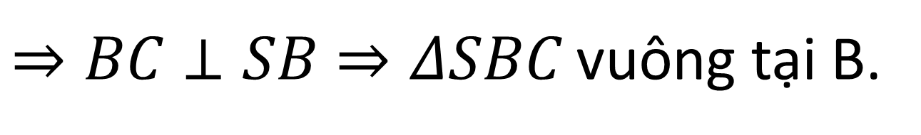
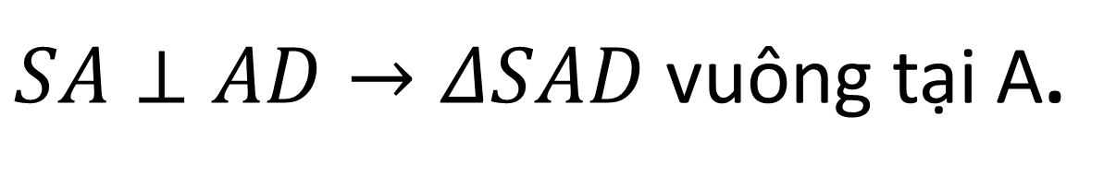
II
BÀI TẬP TỰ LUẬN
Bài 3. (SGK11 CTC trang 121)
Hình chóp S.ABCD có đáy là hình vuông ABCD cạnh a, cạnh SA bằng a và vuông góc với mặt phẳng (ABCD).
a) Chứng minh rằng các mặt bên của hình chóp là những tam giác vuông.
b) Mặt phẳng (α) đi qua A và vuông góc với cạnh SC lần lượt cắt SB, SC, SD tại B’, C’, D’. Chứng minh B’D’ song song với BD và AB’ vuông góc với SB.
Bài giải
a) Ta có $SA⊥\left(ABCD\right)⇒\left\{\begin{aligned}SA⊥AB \\ SA⊥AD \\ SA⊥BC \\ SA⊥CD\end{aligned}\right.$
$SA⊥AB⇒ΔSAB$ vuông tại A;
$$\left\{\begin{aligned}&SA⊥BC \\ &AB⊥BC\end{aligned}\right.⇒BC⊥\left(SAB\right)$$
$\left\{\begin{aligned}&SA⊥CD \\ &AD⊥CD\end{aligned}\right.⇒CD⊥\left(SAD\right)⇒CD⊥SD→ΔSCD$ vuông tại D.
$SA⊥AD→ΔSAD$ vuông tại A.
$⇒BC⊥SB⇒ΔSBC$ vuông tại B.

Slide 10
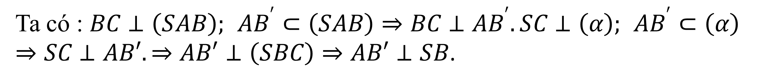
II
BÀI TẬP TỰ LUẬN
Bài 3. (SGK11 CTC trang 121)
Hình chóp S.ABCD có đáy là hình vuông ABCD cạnh a, cạnh SA bằng a và vuông góc với mặt phẳng (ABCD).
a) Chứng minh rằng các mặt bên của hình chóp là những tam giác vuông.
b) Mặt phẳng (α) đi qua A và vuông góc với cạnh SC lần lượt cắt SB, SC, SD tại B’, C’, D’. Chứng minh B’D’ song song với BD và AB’ vuông góc với SB.
Bài giải
b) Ta có $\left\{\begin{aligned}&SA⊥BD \\ &AC⊥BD\end{aligned}\right.⇒BD⊥\left(SAC\right)⇒BD⊥SC$.
Mặt khác vì $\left(α\right)⊥SC; B′D′⊂\left(α\right)⇒SC⊥B′D′.$
Như vậy ta có hai đường thẳng BD và B’D’ phân biệt nằm trong mặt phẳng (SBD) và cùng vuông góc với SC. Nhưng vì SC không vuông góc với mặt phẳng (SBD) nên hình chiếu của SC trên mặt phẳng (SBD) sẽ vuông góc với BD và B’D’. Suy ra BD // B’D’.
Ta có : $BC⊥\left(SAB\right); AB^{′}⊂\left(SAB\right)⇒BC⊥AB^{′}.SC⊥\left(α\right); AB^{′}⊂\left(α\right)$
$⇒SC⊥AB′.⇒AB′⊥\left(SBC\right)⇒AB′⊥SB$.

Slide 11
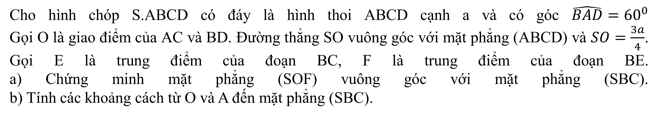
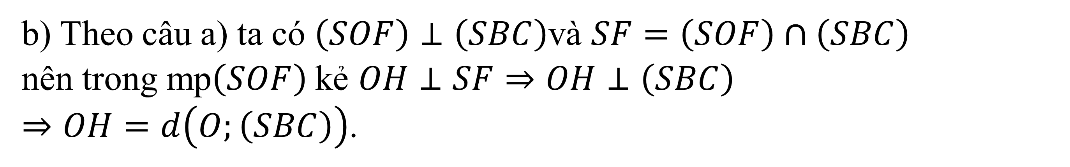
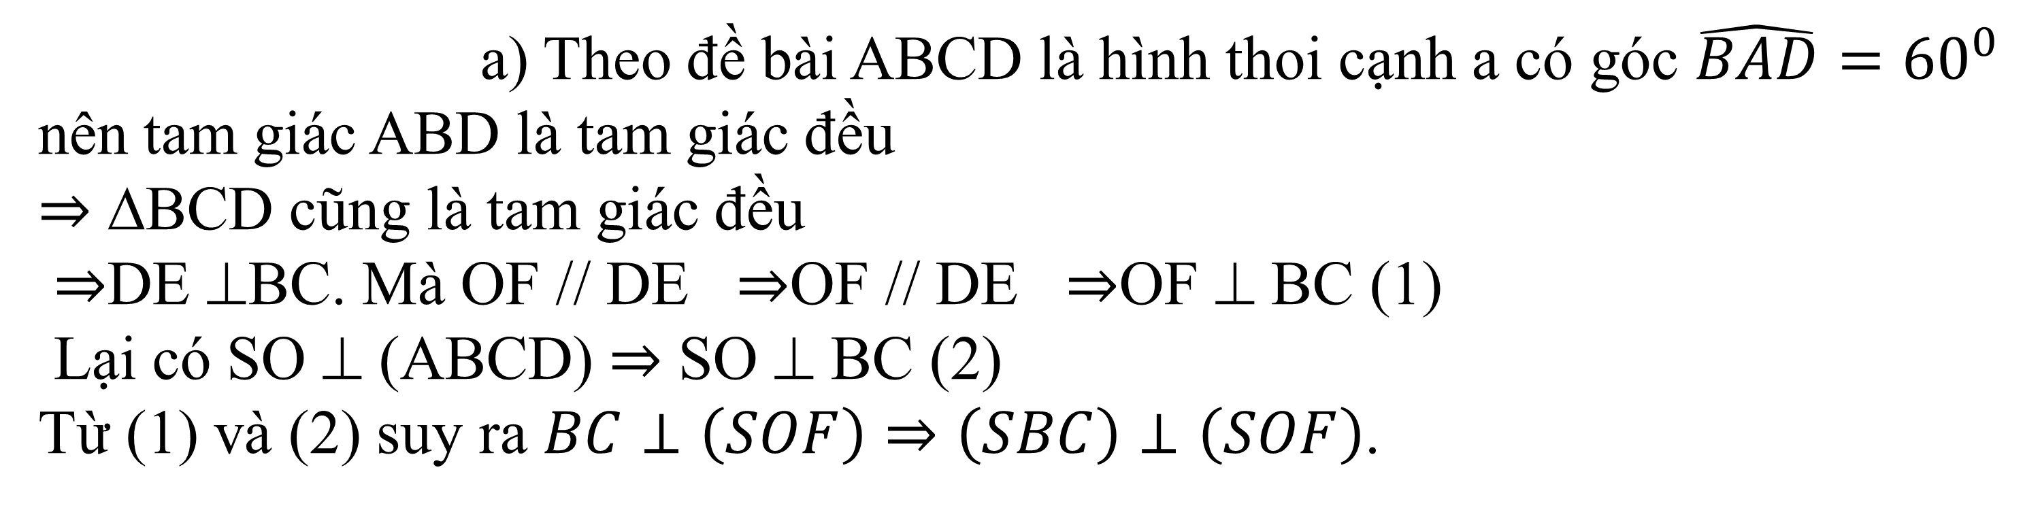
II
BÀI TẬP TỰ LUẬN
Bài 4. (SGK11 CTC trang 121)
Cho hình chóp S.ABCD có đáy là hình thoi ABCD cạnh a và có góc $\hat{BAD}=60^{0}$
Gọi O là giao điểm của AC và BD. Đường thẳng SO vuông góc với mặt phẳng (ABCD) và $SO=\frac{3a}{4}$. Gọi E là trung điểm của đoạn BC, F là trung điểm của đoạn BE.
a) Chứng minh mặt phẳng (SOF) vuông góc với mặt phẳng (SBC).
b) Tính các khoảng cách từ O và A đến mặt phẳng (SBC).
Bài giải
a) Theo đề bài ABCD là hình thoi cạnh a có góc $\hat{BAD}=60^{0}$ nên tam giác ABD là tam giác đều
$⇒$ ΔBCD cũng là tam giác đều
$⇒$DE ⊥BC. Mà OF // DE $⇒$OF // DE $⇒$OF ⊥ BC (1)
Lại có SO ⊥ (ABCD) $⇒$ SO ⊥ BC (2)
Từ (1) và (2) suy ra $BC⊥\left(SOF\right)⇒\left(SBC\right)⊥\left(SOF\right)$.
b) Theo câu a) ta có $\left(SOF\right)⊥\left(SBC\right)$và $SF=\left(SOF\right)∩\left(SBC\right)$
nên trong mp$\left(SOF\right)$kẻ $OH⊥SF⇒OH⊥\left(SBC\right)$
$⇒OH=d\left(O;\left(SBC\right)\right)$.

Slide 12
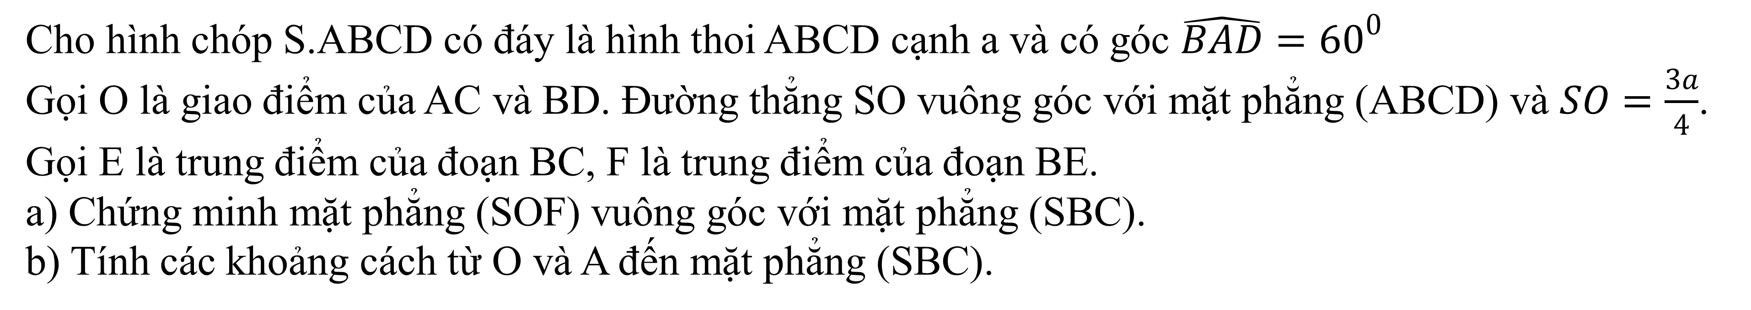

II
BÀI TẬP TỰ LUẬN
Bài 4. (SGK11 CTC trang 121)
Cho hình chóp S.ABCD có đáy là hình thoi ABCD cạnh a và có góc $\hat{BAD}=60^{0}$
Gọi O là giao điểm của AC và BD. Đường thẳng SO vuông góc với mặt phẳng (ABCD) và $SO=\frac{3a}{4}$. Gọi E là trung điểm của đoạn BC, F là trung điểm của đoạn BE.
a) Chứng minh mặt phẳng (SOF) vuông góc với mặt phẳng (SBC).
b) Tính các khoảng cách từ O và A đến mặt phẳng (SBC).
Bài giải
Gọi $I=OF∩AD$.
$ΔBCD$ là tam giác đều có DE là đường cao
$⇒DE=\frac{a\sqrt{3}}{2}⇒OF=\frac{1}{2}DE=\frac{a\sqrt{3}}{4}$.
$ΔSOF$vuông tại O có OH là đương cao nên ta có:
$$\frac{1}{OH^{2}}=\frac{1}{OF^{2}}+\frac{1}{SO^{2}}=\frac{16}{3a^{2}}+\frac{16}{9a^{2}}=\frac{64}{9a^{2}}⇒OH=\frac{3a}{8}$$
$⇒d\left(O;\left(SBC\right)\right)=OH=\frac{3a}{8}$.

Slide 13
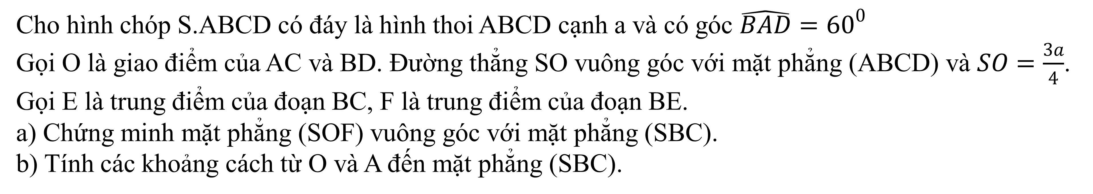
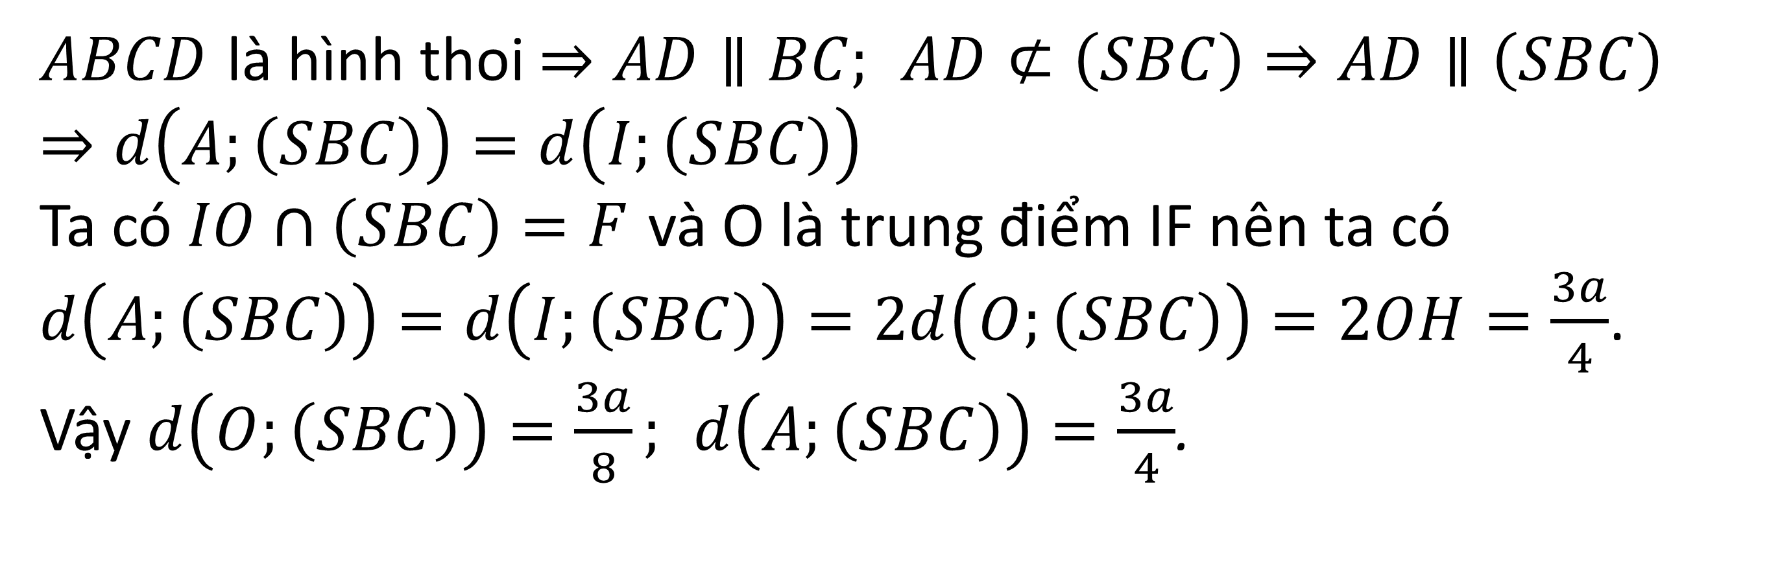
II
BÀI TẬP TỰ LUẬN
Bài 4. (SGK11 CTC trang 121)
Cho hình chóp S.ABCD có đáy là hình thoi ABCD cạnh a và có góc $\hat{BAD}=60^{0}$
Gọi O là giao điểm của AC và BD. Đường thẳng SO vuông góc với mặt phẳng (ABCD) và $SO=\frac{3a}{4}$. Gọi E là trung điểm của đoạn BC, F là trung điểm của đoạn BE.
a) Chứng minh mặt phẳng (SOF) vuông góc với mặt phẳng (SBC).
b) Tính các khoảng cách từ O và A đến mặt phẳng (SBC).
Bài giải
$ABCD$ là hình thoi $⇒AD∥BC; AD⊄\left(SBC\right)⇒AD∥\left(SBC\right)$
$$⇒d\left(A;\left(SBC\right)\right)=d\left(I;\left(SBC\right)\right)$$
Ta có $IO∩\left(SBC\right)=F$ và O là trung điểm IF nên ta có
$d\left(A;\left(SBC\right)\right)=d\left(I;\left(SBC\right)\right)=2d\left(O;\left(SBC\right)\right)=2OH=\frac{3a}{4}$.
Vậy $d\left(O;\left(SBC\right)\right)=\frac{3a}{8}; d\left(A;\left(SBC\right)\right)=\frac{3a}{4}$.

Slide 14
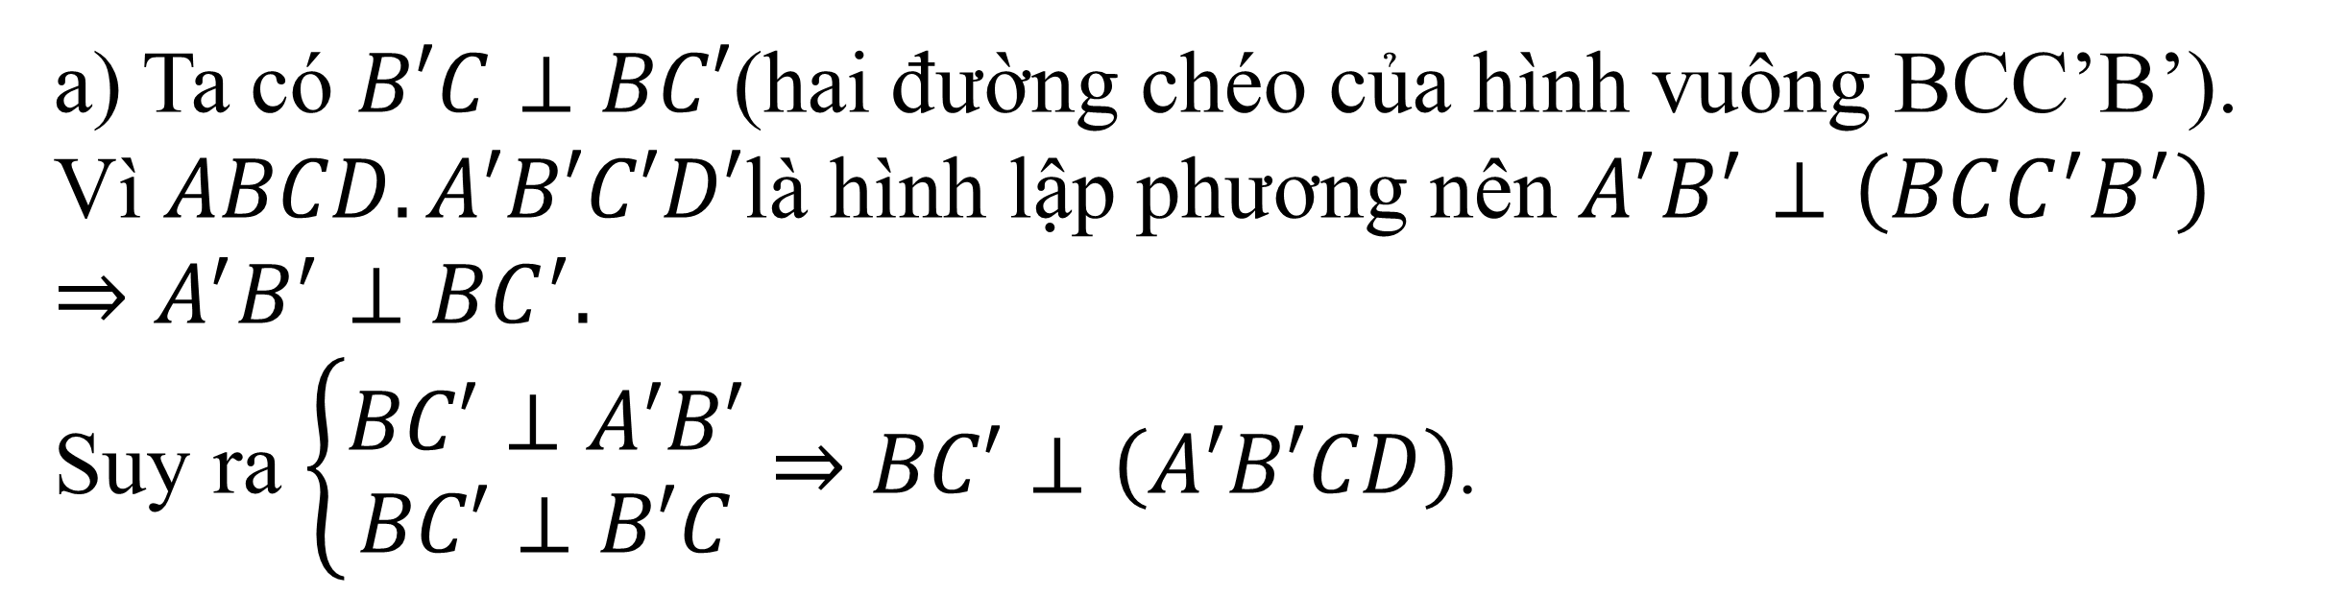
II
BÀI TẬP TỰ LUẬN
Bài 6. (SGK11 CTC trang 122)
Cho hình lập phương ABCD.A’B’C’D’ cạnh a.
a) Chứng minh BC’ vuông góc với mặt phẳng (A‘B’CD).
b) Xác định và tính độ dài đoạn vuông góc chung của AB’ và BC’.
Bài giải
a) Ta có $B′C⊥BC′$(hai đường chéo của hình vuông BCC’B’).
Vì $ABCD.A′B′C′D′$là hình lập phương nên $A^{′}B^{′}⊥\left(BCC^{′}B^{′}\right)$
$$⇒A^{′}B^{′}⊥BC^{′}.$$
Suy ra $\left\{\begin{aligned}BC′⊥A′B′ \\ BC′⊥B′C\end{aligned}\right.⇒BC′⊥\left(A′B′CD\right)$.

Slide 15

II
BÀI TẬP TỰ LUẬN
Bài 6. (SGK11 CTC trang 122)
Cho hình lập phương ABCD.A’B’C’D’ cạnh a.
a) Chứng minh BC’ vuông góc với mặt phẳng (A‘B’CD).
b) Xác định và tính độ dài đoạn vuông góc chung của AB’ và BC’.
Bài giải
b) Ta có $\left\{\begin{aligned}&BC′//AD′ \\ &BC′⊄\left(AB′D′\right)\end{aligned}\right.⇒BC′//\left(AB′D′\right)$.
Gọi E, F lần lượt là tâm hình vuông ADD’A’ và BCC’B’.
Trong mp $\left(FEB′\right)$ kẻ $FH⊥EB′$ (H ∈ EB’). Khi đó FH nằm trên mặt phẳng $\left(A′B′CD\right)$ nên theo câu a) suy ra
$⇒BC′⊥FH$ mà $AD′//BC′⇒FH⊥AD′$mà $FH⊥EB^{′}$
$⇒FH⊥\left(AB′D′\right)$.
Do đó hình chiếu của BC’ trên mp (AB’D’) là đường thẳng đi qua H và song song với BC’.

Slide 16

II
BÀI TẬP TỰ LUẬN
Bài 6. (SGK11 CTC trang 122)
Cho hình lập phương ABCD.A’B’C’D’ cạnh a.
a) Chứng minh BC’ vuông góc với mặt phẳng (A‘B’CD).
b) Xác định và tính độ dài đoạn vuông góc chung của AB’ và BC’.
Bài giải
Nếu đường thẳng đó cắt AB' tại K, thì từ K vẽ đường thắng song song với HF, cắt BC’ tại L.
Khi đó KL là đoạn vuông góc chung của 2 đường thẳng AB’ và BC’.
$Δ\text{EF}B′$vuông tại F có FH là đường cao
$⇒\frac{1}{FH^{2}}=\frac{1}{FE^{2}}+\frac{1}{FB′^{2}}=\frac{1}{a^{2}}+\frac{2}{a^{2}}=\frac{3}{a^{2}}⇒FH=\frac{a\sqrt{3}}{3}$.
(với $EF=AB=a; B′F=\frac{1}{2}B′C=\frac{1}{2}a\sqrt{2}=\frac{a\sqrt{2}}{2}$).

Slide 17
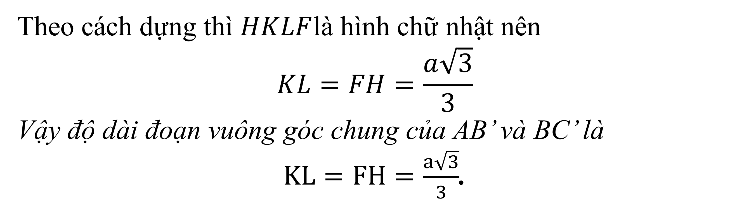
II
BÀI TẬP TỰ LUẬN
Bài 6. (SGK11 CTC trang 122)
Cho hình lập phương ABCD.A’B’C’D’ cạnh a.
a) Chứng minh BC’ vuông góc với mặt phẳng (A‘B’CD).
b) Xác định và tính độ dài đoạn vuông góc chung của AB’ và BC’.
Bài giải
Theo cách dựng thì $HKLF$là hình chữ nhật nên
$$KL=FH=\frac{a\sqrt{3}}{3}$$
Vậy độ dài đoạn vuông góc chung của AB’ và BC’ là
$KL=FH=\frac{a\sqrt{3}}{3}$.

Slide 18
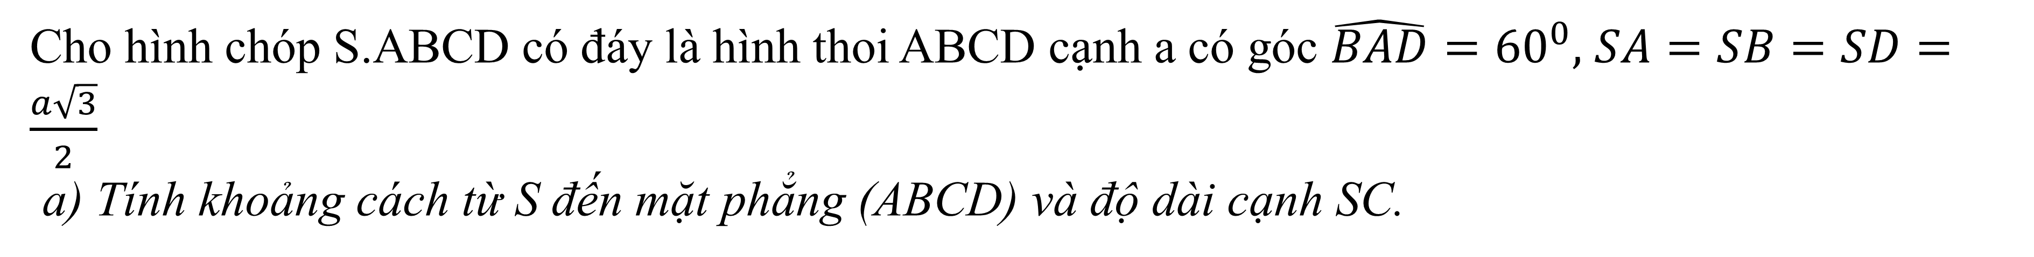
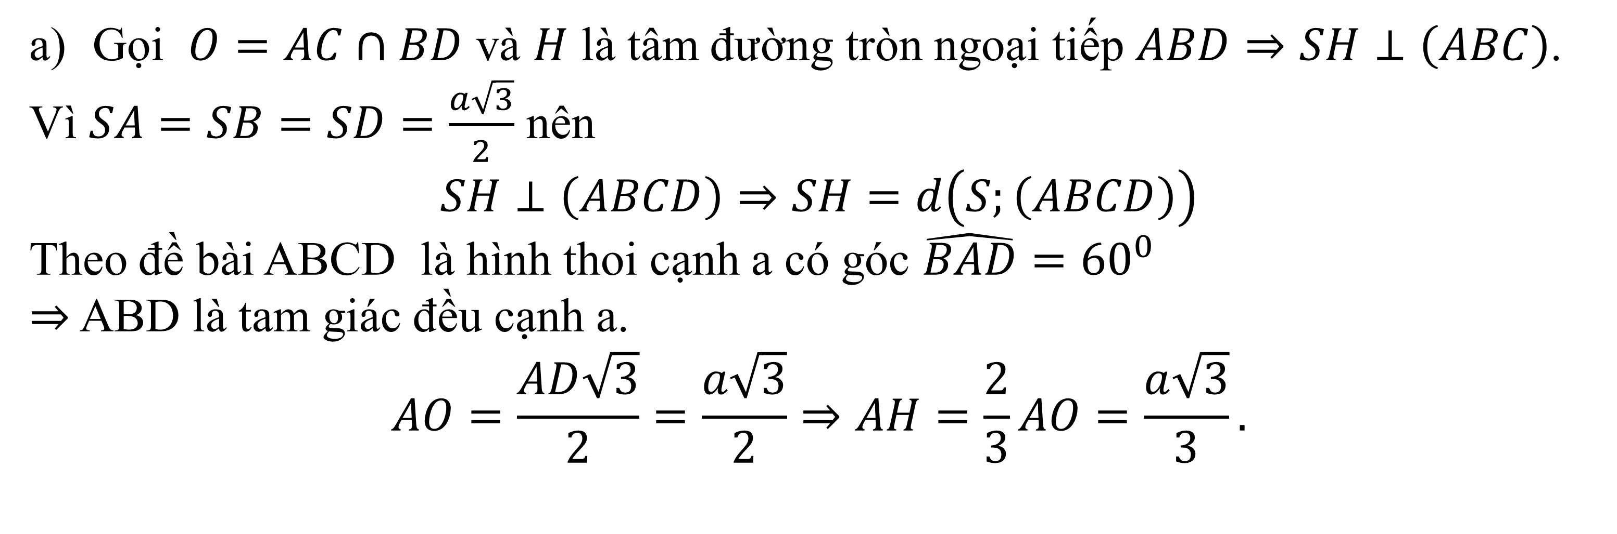
II
BÀI TẬP TỰ LUẬN
Bài 7. (SGK11 CTC trang 122)
Cho hình chóp S.ABCD có đáy là hình thoi ABCD cạnh a có góc $\hat{BAD}=60^{0},$ $SA=SB=SD=\frac{a\sqrt{3}}{2}$
a) Tính khoảng cách từ S đến mặt phẳng (ABCD) và độ dài cạnh SC.
Bài giải
Gọi $O=AC∩BD$ và $H$ là tâm đường tròn ngoại tiếp $ABD⇒SH⊥\left(ABC\right)$.
Vì $SA=SB=SD=\frac{a\sqrt{3}}{2}$ nên
$$SH⊥\left(ABCD\right)⇒SH=d\left(S;\left(ABCD\right)\right)$$
Theo đề bài ABCD là hình thoi cạnh a có góc $\hat{BAD}=60^{0}$
$⇒$ ABD là tam giác đều cạnh a.
$$AO=\frac{AD\sqrt{3}}{2}=\frac{a\sqrt{3}}{2}⇒AH=\frac{2}{3}AO=\frac{a\sqrt{3}}{3}.$$

Slide 19
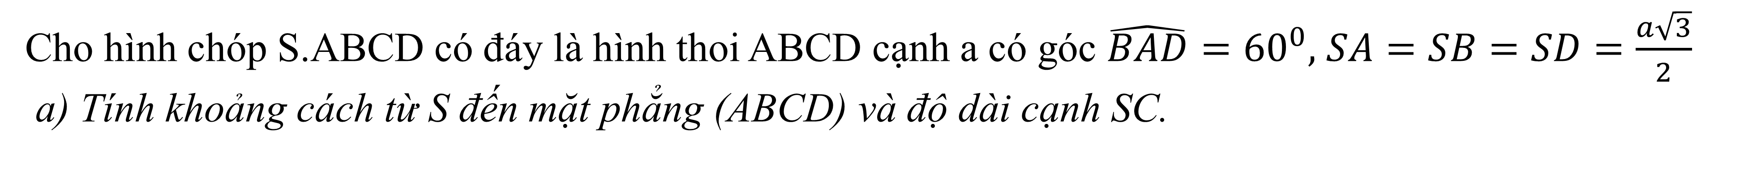
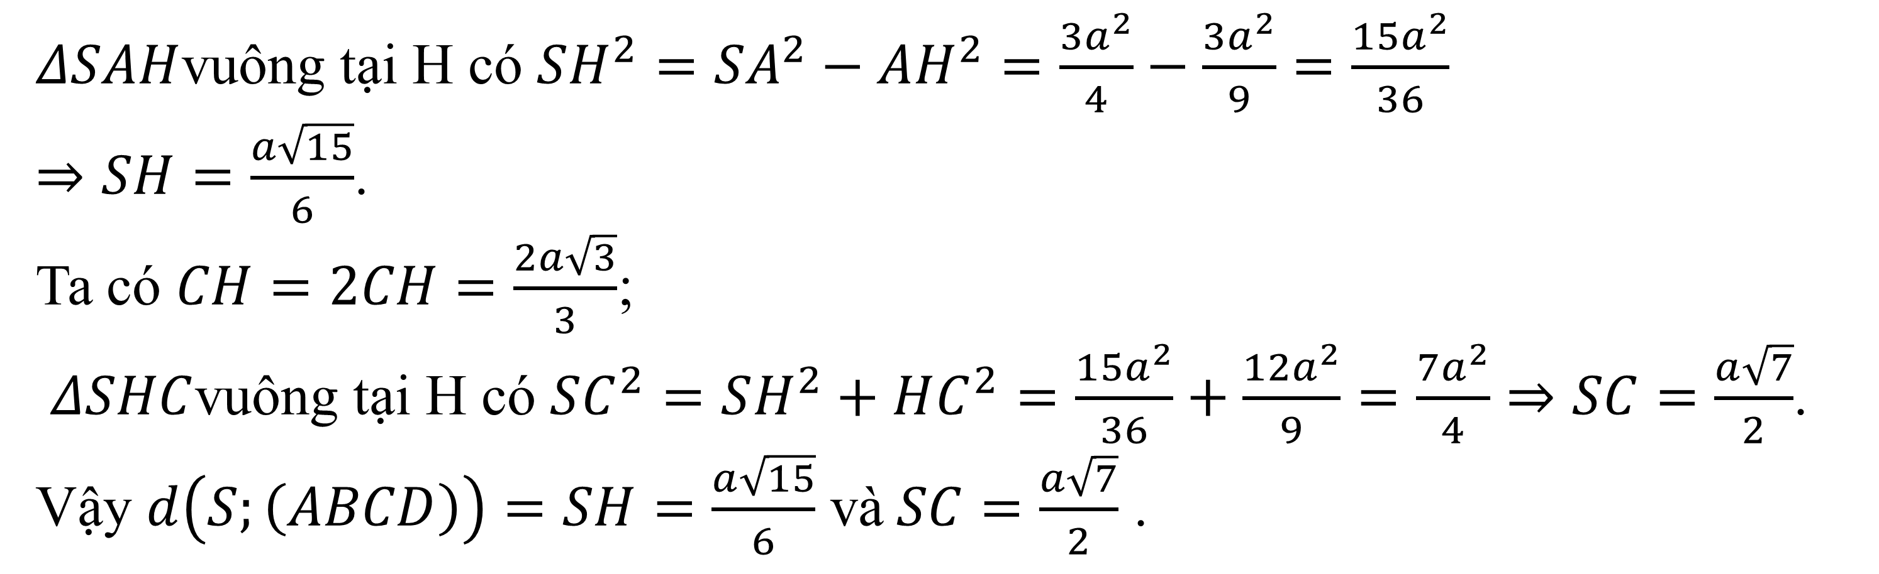
II
BÀI TẬP TỰ LUẬN
Bài 7. (SGK11 CTC trang 122)
Cho hình chóp S.ABCD có đáy là hình thoi ABCD cạnh a có góc $\hat{BAD}=60^{0},$ $SA=SB=SD=\frac{a\sqrt{3}}{2}$
a) Tính khoảng cách từ S đến mặt phẳng (ABCD) và độ dài cạnh SC.
Bài giải
$ΔSAH$vuông tại H có $SH^{2}=SA^{2}−AH^{2}=\frac{3a^{2}}{4}−\frac{3a^{2}}{9}=\frac{15a^{2}}{36}$
$⇒SH=\frac{a\sqrt{15}}{6}$.
Ta có $CH=2CH=\frac{2a\sqrt{3}}{3}$;
$ΔSHC$vuông tại H có $SC^{2}=SH^{2}+HC^{2}=\frac{15a^{2}}{36}+\frac{12a^{2}}{9}=\frac{7a^{2}}{4}⇒SC=\frac{a\sqrt{7}}{2}$.
Vậy $d\left(S;\left(ABCD\right)\right)=SH=\frac{a\sqrt{15}}{6}$ và$SC=\frac{a\sqrt{7}}{2}$ .

Slide 20
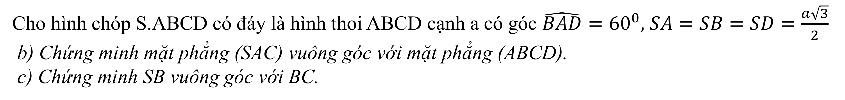
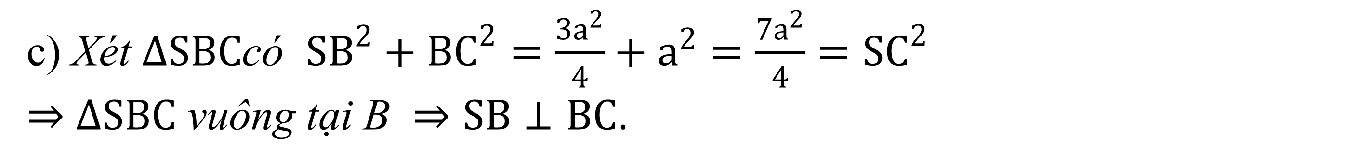
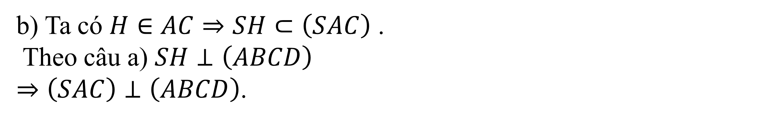
II
BÀI TẬP TỰ LUẬN
Bài 7. (SGK11 CTC trang 122)
Cho hình chóp S.ABCD có đáy là hình thoi ABCD cạnh a có góc $\hat{BAD}=60^{0},$ $SA=SB=SD=\frac{a\sqrt{3}}{2}$
b) Chứng minh mặt phẳng (SAC) vuông góc với mặt phẳng (ABCD).
c) Chứng minh SB vuông góc với BC.
Bài giải
b) Ta có $H∈AC⇒SH⊂\left(SAC\right)$ .
Theo câu a) $SH⊥\left(ABCD\right)$
$⇒\left(SAC\right)⊥\left(ABCD\right)$.
c) Xét $ΔSBC$có $SB^{2}+BC^{2}=\frac{3a^{2}}{4}+a^{2}=\frac{7a^{2}}{4}=SC^{2}$
$⇒$ $ΔSBC$ vuông tại B $⇒SB⊥BC$.

Slide 21

II
BÀI TẬP TỰ LUẬN
Bài 7. (SGK11 CTC trang 122)
Cho hình chóp S.ABCD có đáy là hình thoi ABCD cạnh a có góc $\hat{BAD}=60^{0},$ $SA=SB=SD=\frac{a\sqrt{3}}{2}$
d) Gọi $φ$ là góc giữa hai mặt phẳng $\left(SBD\right)$ và $\left(ABCD\right).$ Tính $tanφ.$
Bài giải
d) Ta có $\left(SBD\right)∩\left(ABCD\right)=BD$
Theo đề bài ABCD là hình thoi $⇒AC⊥BD⇒OH⊥BD;$
$$SH⊥BD⇒BD⊥\left(SOH\right)⇒BD⊥SO$$
$$⇒ \left( (\hat{\left(SBD\right),\left(ABCD\right)}\right)=\hat{\left(SO,OH\right)}=\hat{SOH}=φ.$$
Ta có $OH=\frac{1}{3}AO=\frac{a\sqrt{3}}{6}$; $ΔSOH$ vuông tại H có
$$\tan{φ}=tan\hat{SOH}=\frac{SH}{OH}=\frac{\frac{a\sqrt{5}}{6}}{\frac{a\sqrt{3}}{6}}=\sqrt{5}$$

Slide 22

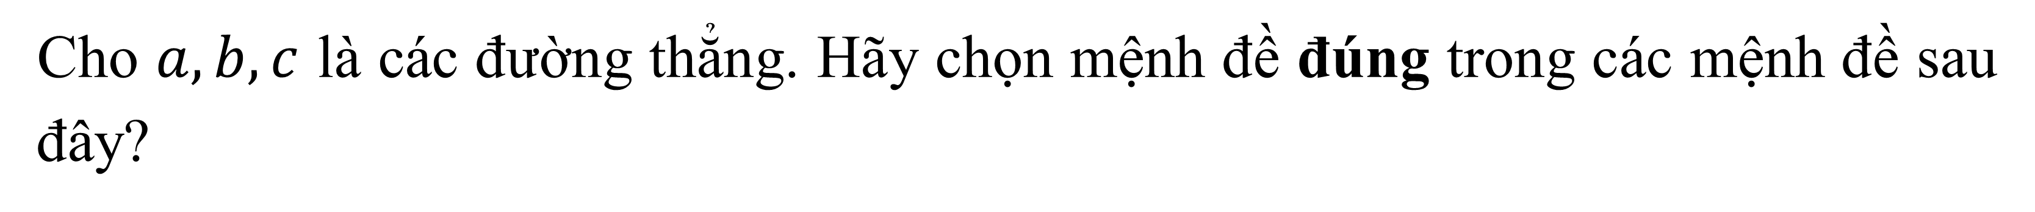
II
BÀI TẬP TRẮC NGHIỆM KHÁCH QUAN
Câu 1
Cho $a,b,c$ là các đường thẳng. Hãy chọn mệnh đề đúng trong các mệnh đề sau đây?
A
Nếu $a⊥b$ và mặt phẳng $\left(α\right)$ chứa $a$, mặt phẳng $\left(β\right)$ chứa $b$ thì $\left(α\right)⊥\left(β\right)$.
B
B
Cho $a⊥b,a⊂\left(α\right)$. Mọi mặt phẳng $\left(β\right)$ chứa $b$ và vuông góc với $a$ thì $\left(β\right)⊥\left(α\right)$.
C
Cho $a⊥b$. Mọi mặt phẳng chứa $b$ đều vuông góc với $a$.
D
Cho $a,b$. Mọi mặt phẳng $\left(α\right)$ chứa $c$ trong đó $c⊥a,c⊥b$ thì đều vuông góc với mặt phẳng $\left(a,b\right)$.
Lời Giải
$$\text{Ta} \text{c}\text{ó }\left\{\begin{aligned}\left(β\right)⊥a \\ a⊂\left(α\right)\end{aligned}\right.⇒\left(β\right)⊥\left(α\right)\text{.}$$

Slide 23
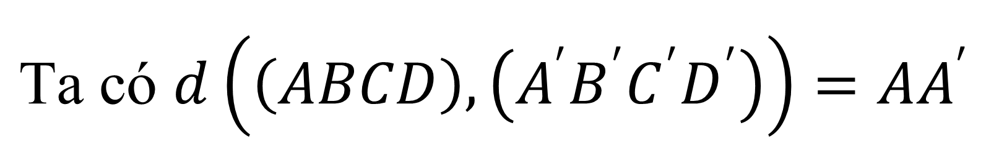

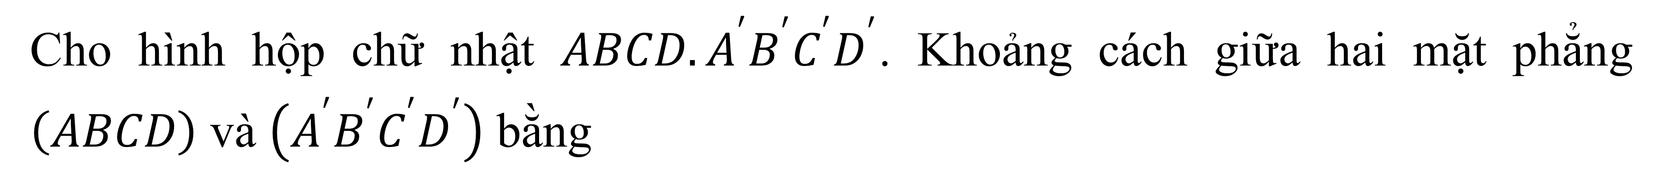



II
BÀI TẬP TRẮC NGHIỆM KHÁCH QUAN
Câu 2
Cho hình hộp chữ nhật $ABCD.A^{′}B^{′}C^{′}D^{′}$. Khoảng cách giữa hai mặt phẳng $\left(ABCD\right)$ và $\left(A^{′}B^{′}C^{′}D^{′}\right)$ bằng
A
C
D
$AA′$.
$AC′$.
B
$AB^{′}$.
$AD′$.
D
Lời Giải
$$\text{Ta} \text{c}\text{ó }d\left(\left(ABCD\right),\left(A^{′}B^{′}C^{′}D^{′}\right)\right)=AA^{′}$$

Slide 24
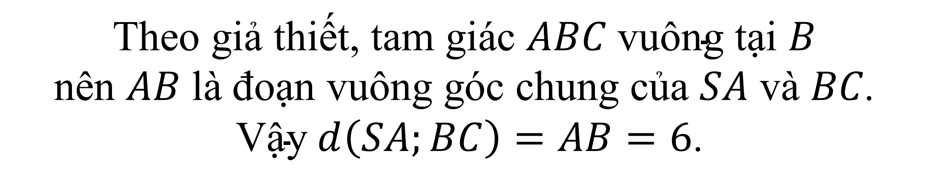

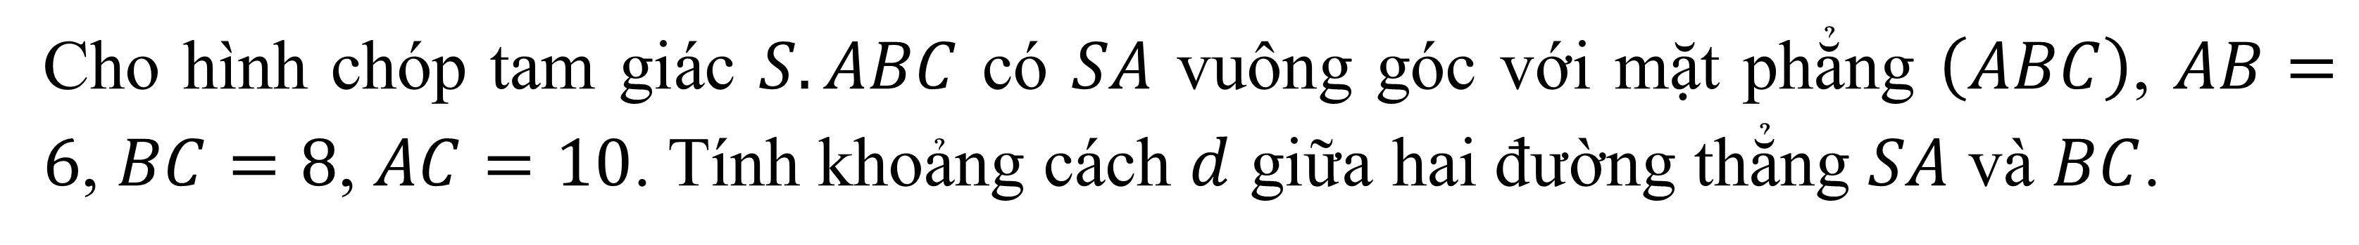



II
BÀI TẬP TRẮC NGHIỆM KHÁCH QUAN
Câu 3
Cho hình chóp tam giác $S.ABC$ có $SA$ vuông góc với mặt phẳng $\left(ABC\right)$, $AB=6$, $BC=8$, $AC=10$. Tính khoảng cách $d$ giữa hai đường thẳng $SA$ và $BC$.
A
C
B
C
D
$$12.$$
$$8.$$
$$6.$$
$$10.$$
Lời Giải
$$\text{Theo} \text{gi}\text{ả }\text{thi}\text{ế}\text{t}\text{, }\text{tam} \text{gi}\text{á}\text{c} ABC \text{vu}\text{ô}\text{ng} \text{t}\text{ạ}\text{i} B$$
$$\text{n}\text{ê}\text{n} AB \text{l}\text{à đ}\text{o}\text{ạ}\text{n} \text{vu}\text{ô}\text{ng} \text{g}\text{ó}\text{c} \text{chung} \text{c}\text{ủ}\text{a} SA \text{v}\text{à }BC\text{. }$$
$$\text{V}\text{ậ}\text{y} d\left(SA;BC\right)=AB=6\text{.}$$

Slide 25

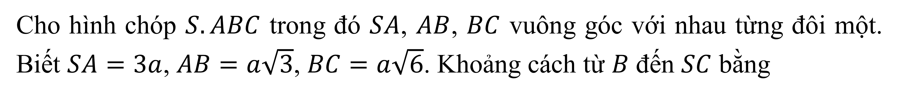



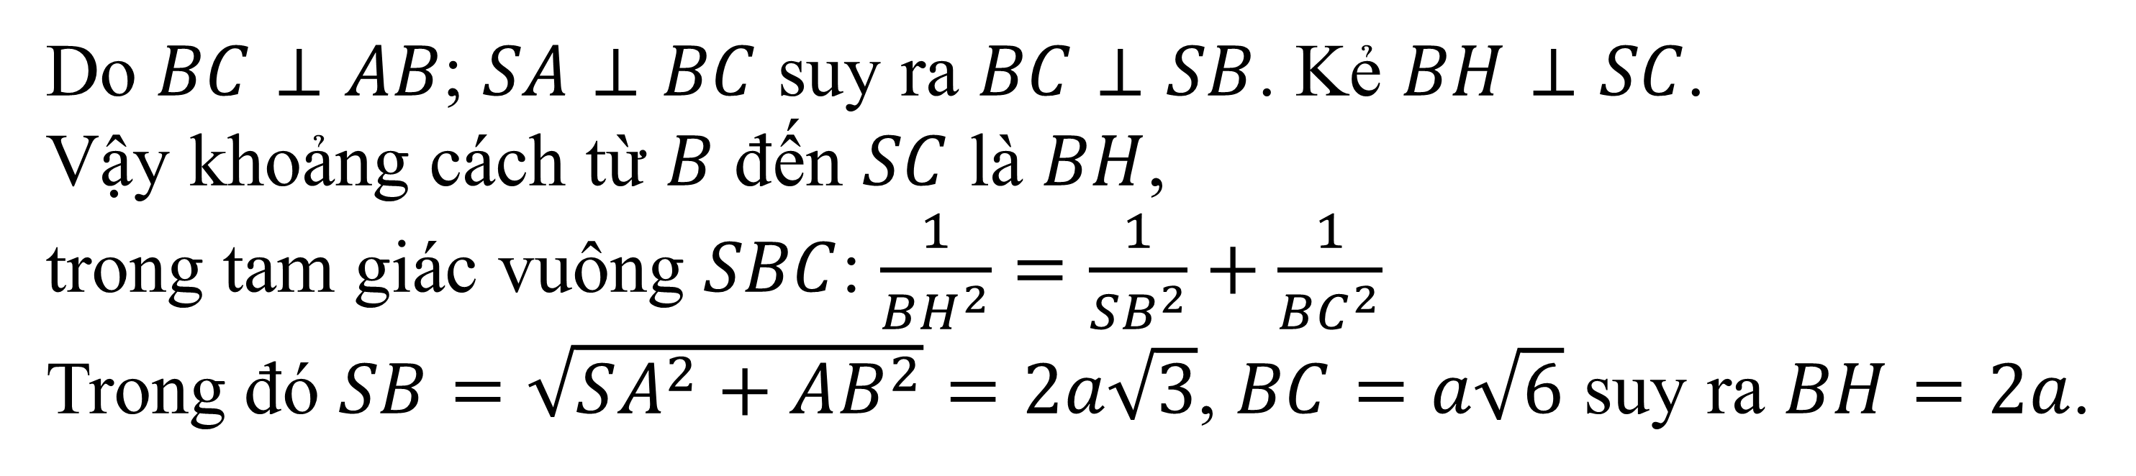
II
BÀI TẬP TRẮC NGHIỆM KHÁCH QUAN
Câu 4
Cho hình chóp $S.ABC$ trong đó $SA$, $AB$, $BC$ vuông góc với nhau từng đôi một. Biết $SA=3a$, $AB=a\sqrt{3}$, $BC=a\sqrt{6}$. Khoảng cách từ $B$ đến $SC$ bằng
A
C
D
B
$$a\sqrt{2}.$$
D
$$2a\sqrt{3}.$$
$$a\sqrt{3}.$$
$$2a.$$
Lời Giải
Do $BC⊥AB$; $SA⊥BC$ suy ra $BC⊥SB$. Kẻ $BH⊥SC$.
Vậy khoảng cách từ $B$ đến $SC$ là $BH$,
trong tam giác vuông $SBC$: $\frac{1}{BH^{2}}=\frac{1}{SB^{2}}+\frac{1}{BC^{2}}$
Trong đó $SB=\sqrt{SA^{2}+AB^{2}}=2a\sqrt{3}$, $BC=a\sqrt{6}$ suy ra $BH=2a$.

Slide 26


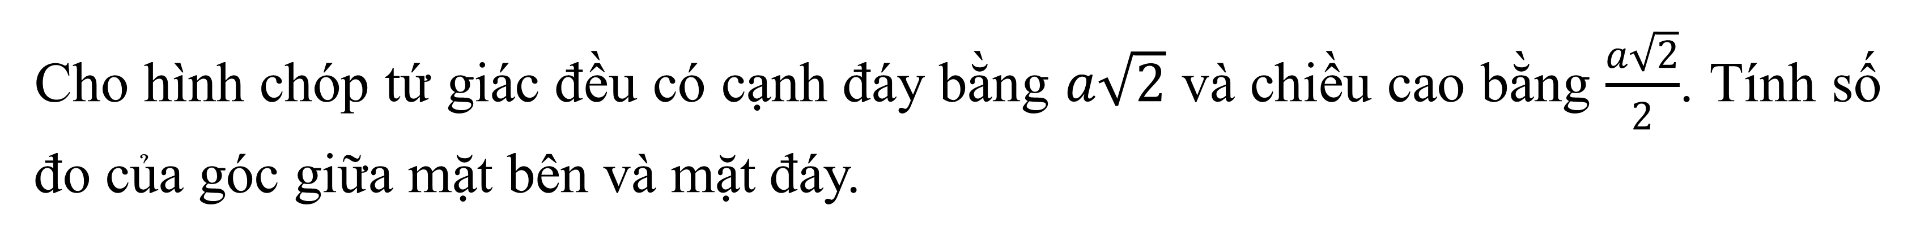



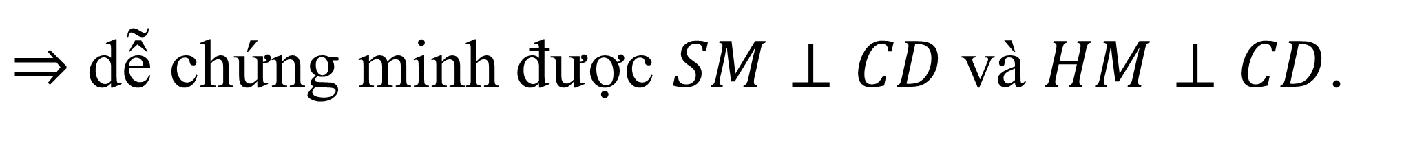
II
BÀI TẬP TRẮC NGHIỆM KHÁCH QUAN
Cho hình chóp tứ giác đều có cạnh đáy bằng $a\sqrt{2}$ và chiều cao bằng $\frac{a\sqrt{2}}{2}$. Tính số đo của góc giữa mặt bên và mặt đáy.
Câu 5
A
B
C
D
$$30°\text{.}$$
B
$$60°\text{.}$$
$$75°\text{.}$$
$$45°\text{.}$$
Lời Giải
Giả sử hình chóp đã cho là $S.ABCD$ có đường cao $SH$.
Ta có: $\left(ABCD\right)∩\left(SCD\right)=CD$.
Gọi $M$ là trung điểm của $CD$
Suy ra $\hat{\left(\left(ABCD\right),\left(SCD\right)\right)}=\hat{\left(HM,SM\right)}=\hat{SMH}$.
Mặt khác $HM=\frac{1}{2}AD=\frac{a\sqrt{2}}{2}$.
Áp dụng hệ thức lượng trong tam giác $SHM$ vuông tại $H$, ta có:
$\tan{\hat{SMH}}=\frac{SH}{HM}=\frac{a\sqrt{2}}{2}.\frac{2}{a\sqrt{2}}=1⇒\hat{SMH}=45°$.
$⇒$ dễ chứng minh được $SM⊥CD$ và $HM⊥CD$.

Slide 27
Góc giữa hai mặt phẳng là góc giữa hai đường thẳng lần lượt vuông góc với hai mặt phẳng đó.
GÓC GIỮA HAI MẶT PHẲNG
Để chứng minh hai mặt phẳng vuông góc, ta chứng minh mặt phẳng này có đường thẳng vuông góc với mặt phẳng kia
CHỨNG MINH HAI MP VUÔNG GÓC
Khoảng cách từ một điểm đến một mặt phẳng
fKhoảng cách giữa đường thẳng và mặt phẳng song song
CÁC DẠNG TOÁN TÍNH KHOẢNG CÁCH
dKhoảng cách giữa hai đường thẳng chéo nhau

